Slide 1
2019
第三月汇报
PRESENTED BY 徐思源

Slide 2
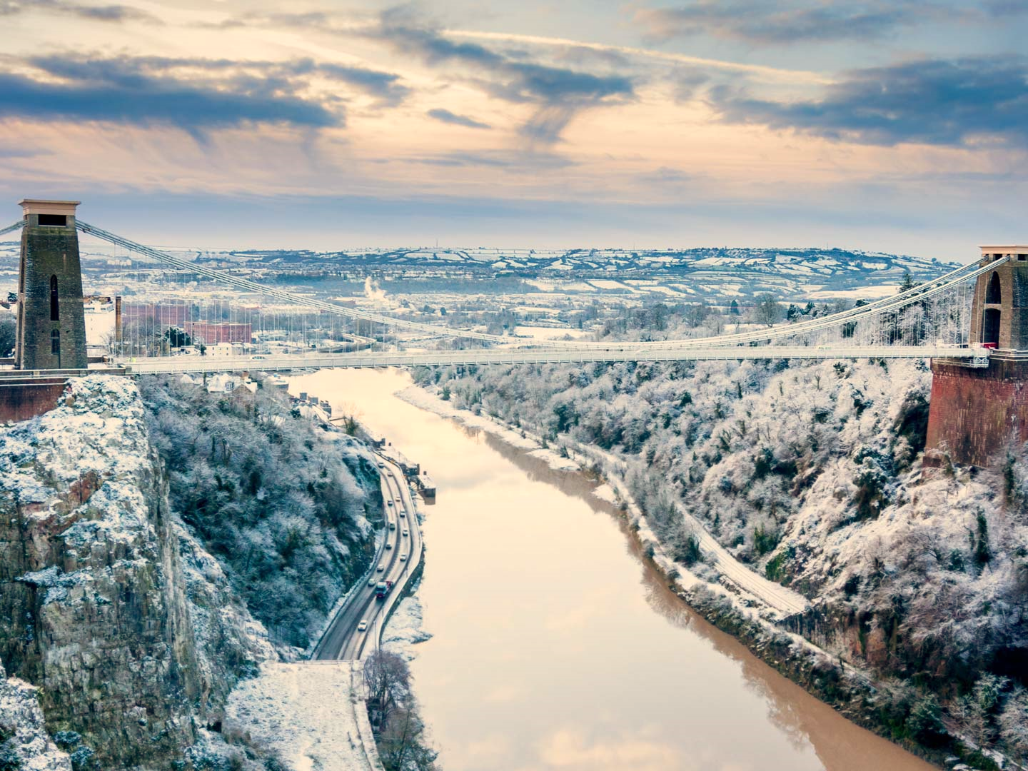
工作回顾
服务器平台matlab+caffe配置成功后，因为caffe版本与作者源码不符且旧版本caffe缺失layers，所以放弃了matlab平台的实现。
使用服务器现有的jupyter的python环境进行编程。
在ISBI数据集上达到了95%的成功率。
对CT图像的训练结果以及分析

Slide 3
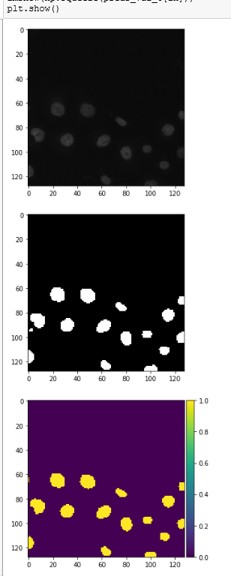
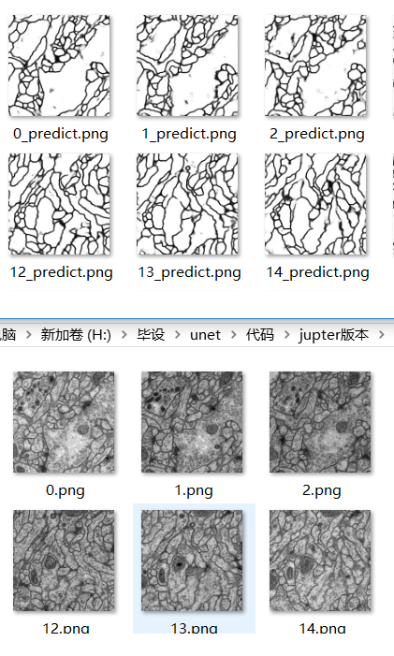
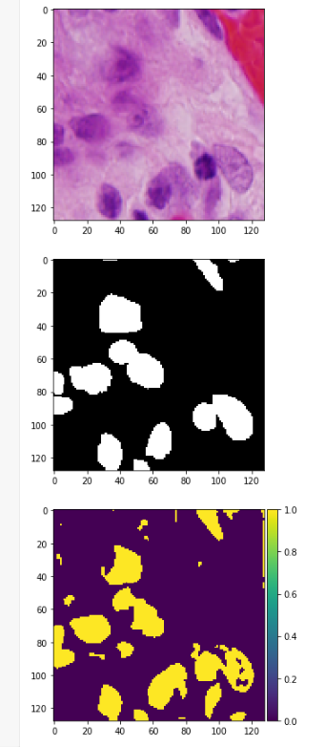
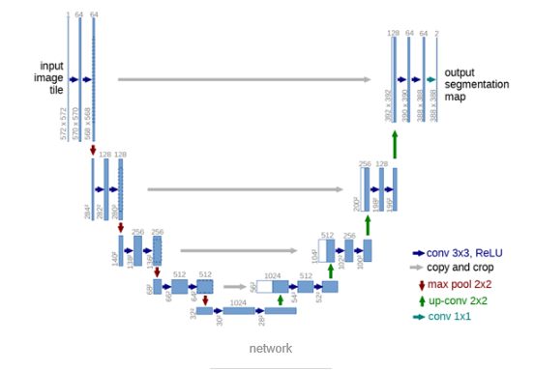
UNET回顾
左侧是的图片是简易版本的U-Net结果，右侧版本是完全版本的unet结果
扩大了网络编码器的容量，特征提取部分，每经过一个池化层就一个尺度，
交叉熵作为损失函数的效果主要是训练速度较快，较之于sigmoid

Slide 4
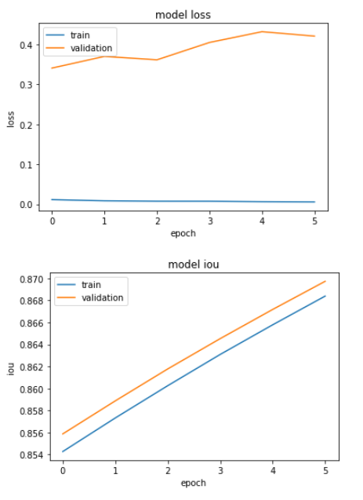
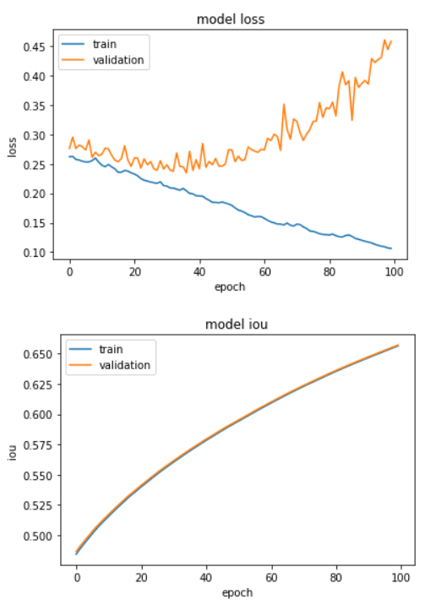
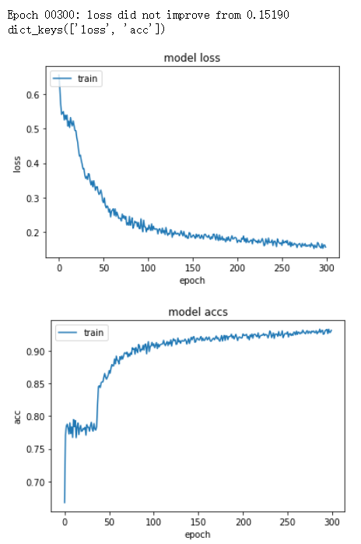
ISBI2012的运行效果
第一张图是上次汇报写的代码结果，mask并没有加载进去，训练不动。
简易版unet对ISBI2012数据集的训练结果，因为数据太少早早的过拟合。
使用完全版的unet并加上数据增强后得到的训练效果
数据增强是由ImageDataGenerator()来完成的，具体方法。
Model.fit_generator配合使用，节省内存但是history中缺少validation的测试结果，是否过拟合不直观。
其测试结果令人满意

Slide 5
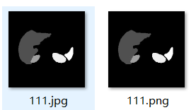
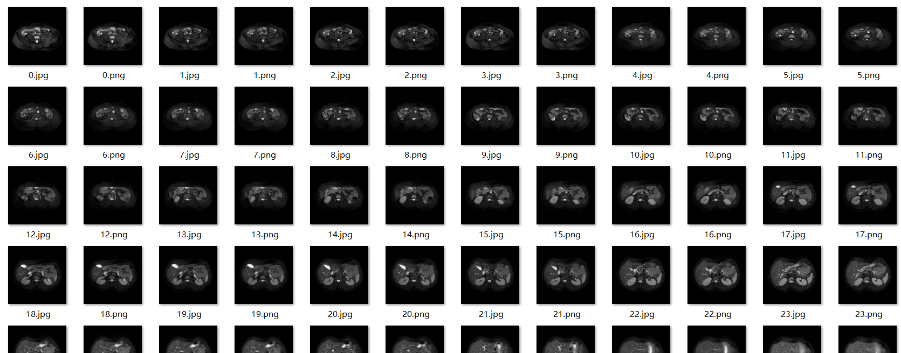
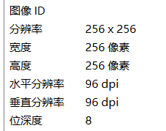
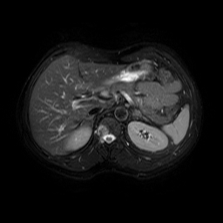
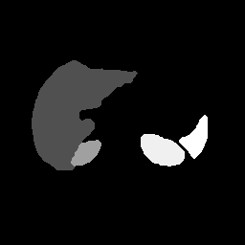
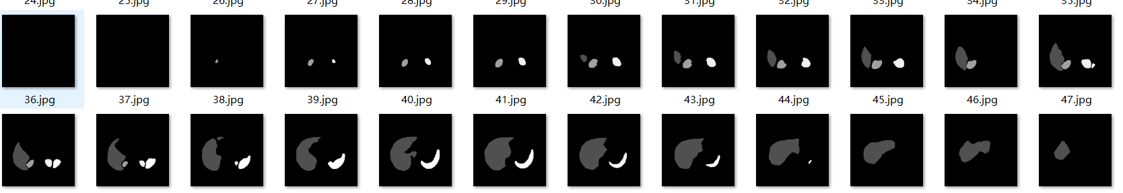
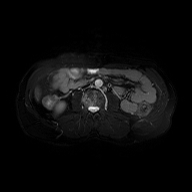
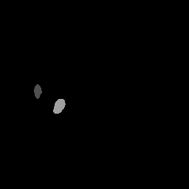
CT图像数据集
SimpleITK和opencv配合
首先使用SimpleITK将数据矩阵导出，保存为png图片，通过一个py文件将文件整合，mask使用imread读出来24位，但三个通道相同
Mask上有4种颜色，分别是0，80，160，240
目前有19个病人的数据
Add Your Text
标题数字等都可以通过点击和重新输入进行更改，顶部“开始”面板中可以对字体、字号、颜色、行距等进行修改。

Slide 6
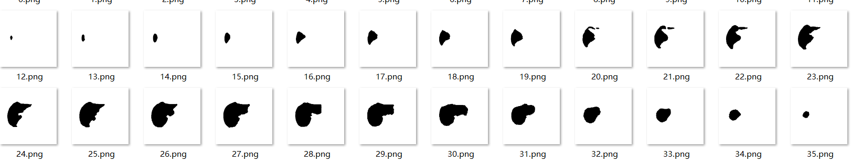
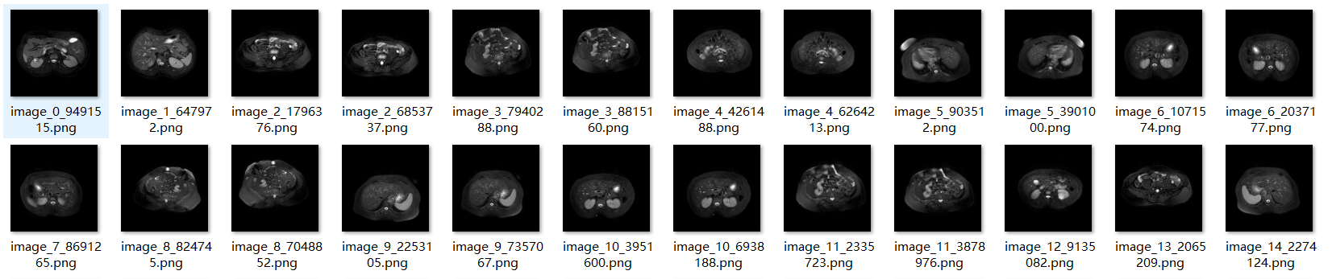
CT图像预处理
对于19个病人首先我将前18个病人作为了训练集，第19个病人作为测试集。
选择每个病人的T2SPIR文件作为目标，暂时没有使用T1的数据
19个病人一共有597个数据，但是存在大量的不含有肺部的数据，所以需要筛选剔除。
所以先将mask的肺部提取出来并进行二值化，然后再寻找有肺部的图像（怎么
实现的）
进一步使用ImageDataGenerator进行数据扩充，只是选用的参数和unet的原作有所不同
Add Your Text
标题数字等都可以通过点击和重新输入进行更改，顶部“开始”面板中可以对字体、字号、颜色、行距等进行修改。

Slide 7
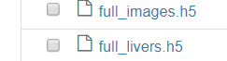
CT图像预处理
采用每张图生成3张图的原则，最终得到了885张图，使用h5py保存下来作为数据集，这样的处理很好的保护了图片的顺序，单纯的使用os.walk读取的数据是错乱的，甚至使用imagedatagenerator也存在这个问题。
然后编写一个generator函数为model.fit_generator提供数据即可
Add Your Text
标题数字等都可以通过点击和重新输入进行更改，顶部“开始”面板中可以对字体、字号、颜色、行距等进行修改。

Slide 8
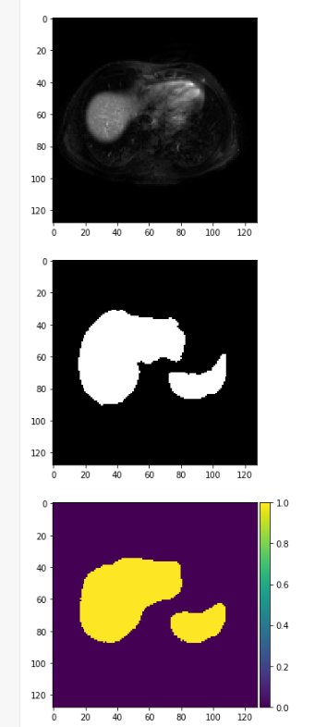
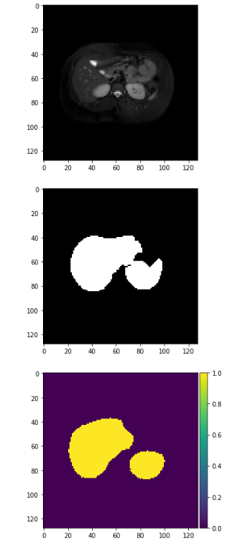
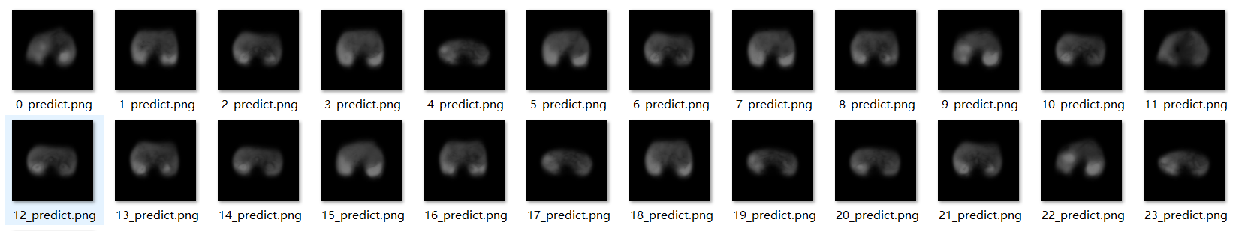
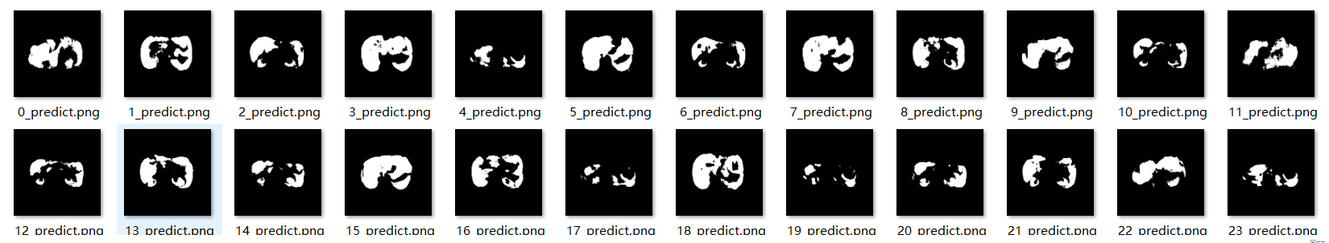
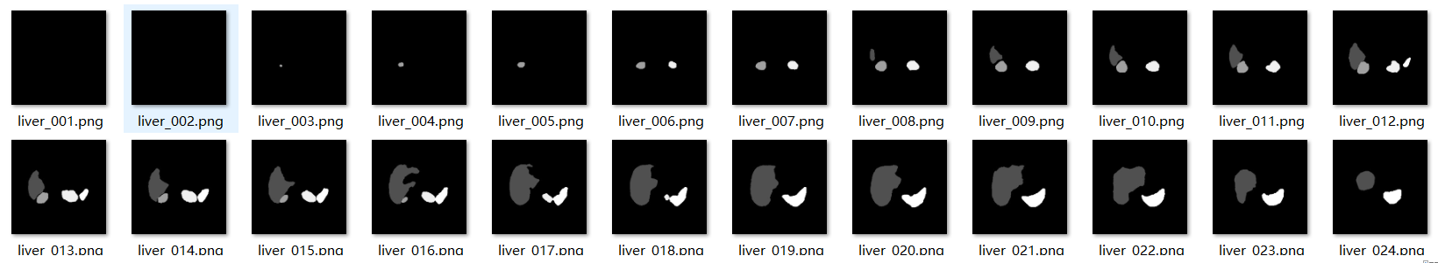
CT图像的运行效果
第一张图mask加载失败，所有的预测均为此形状
第二张图是直接对原mask进行训练得到的结果
第三张图是将10个作为训练集，1名作为测试集，所有肝部都归一化，及其预测结果，效果非常不好，主要原因是因为三个块相互干扰以及读取时出现错误。

Slide 9
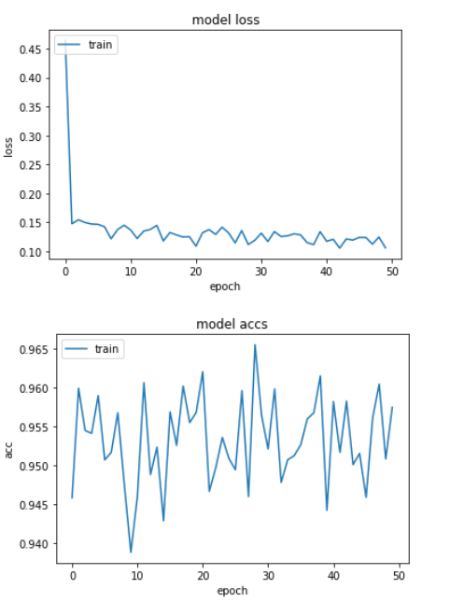
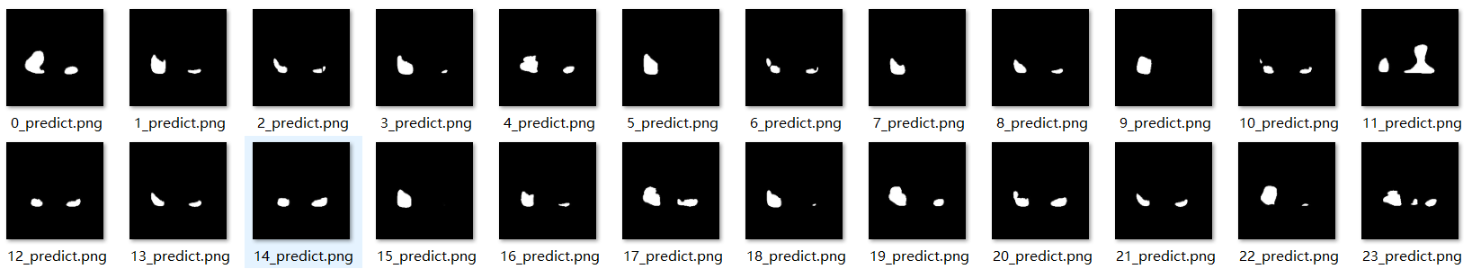
CT图像的运行效果
所有肝部都归一化，acc过高，应该是过拟合，及其预测结果，效果仍然非常不好。这张图使用的方法是打乱了图片的顺序

Slide 10
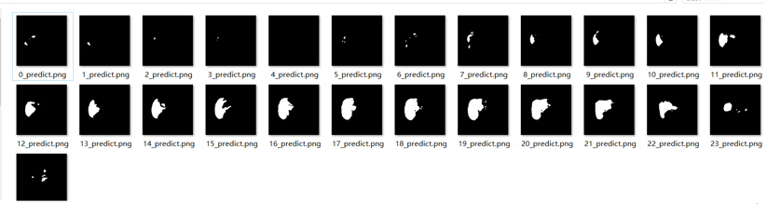
CT图像的运行效果
这张图是经过全部的预处理之后得到的预测图。其对于肺部的识别已经有了一定的能力。需要进行进一步的优化。以及合理的数据。

Slide 11
网络结构的对比
在unet官方论文源代码中，使用的网络结构中加入了drop层来防止过拟合，事实证明，引入drop层之后的训练效果显著，极大的提高了可训练的epoch，并且可以基本不需要easystop等方法来进行人工的防过拟合
因为CT图像的周围都是黑色的数值0，所以论文中提到的，在卷积中放任图片被剪裁一点点的优点在本项目中并没有体现出来。
最后，经过ISBI2012数据集的测试结果，使用512*512的图片效果与256*256的图片效果基本一致。

Slide 12
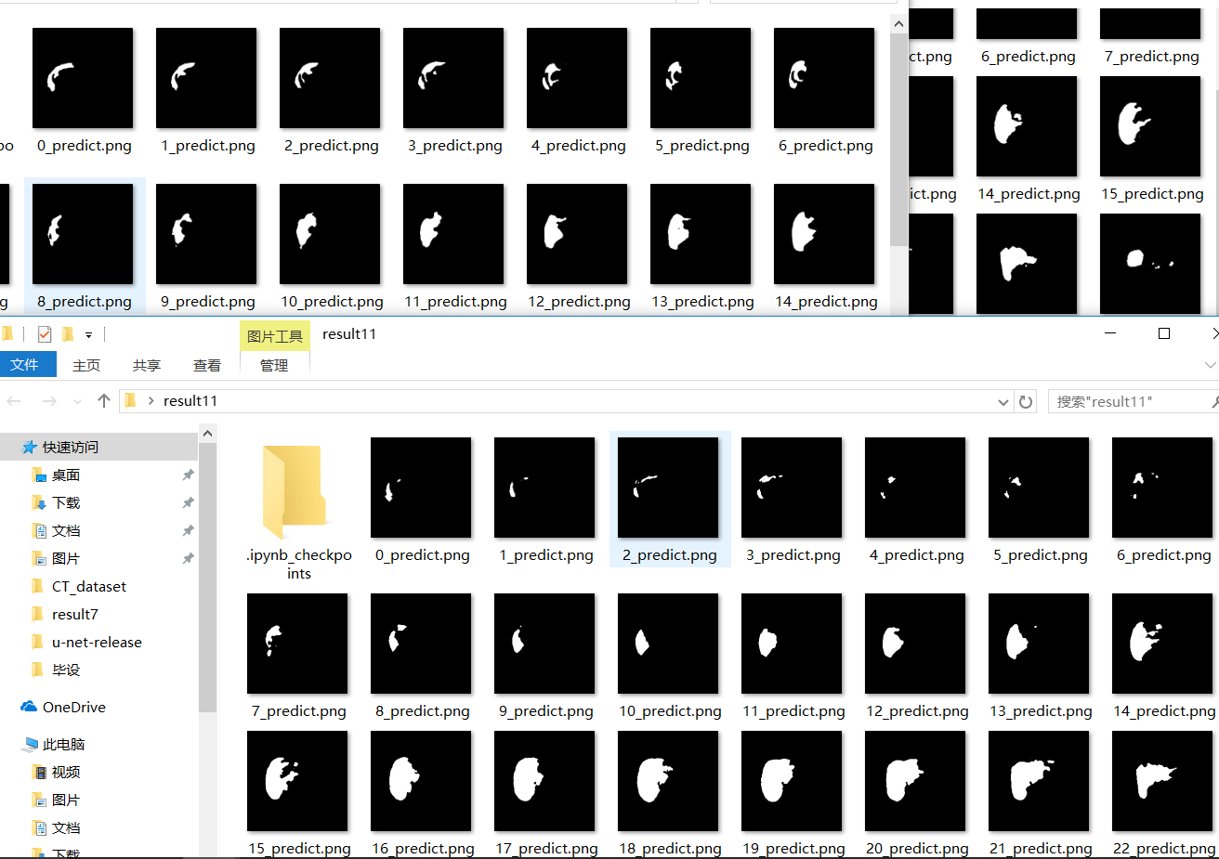
网络损失函数的对比
在论文中，作者使用的损失函数是比较普通的softmax算法，这种算法，首先在在softmax层生成预测概率，然后再通过计算和mask之间的交叉熵老计算预测值和mask之间的距离，这个值越小越好。
使用的优化方法是sgd，随机梯度下降法，支持动量参数，这种方法的结果可以更好的关注于边缘的细节。
下面是和adm方法之间的比较。
左上为sgd，右下为adm，可以看到，左上对于小部分肺部的效果差一点，但是就loss和准确率是差不多的。

Slide 13
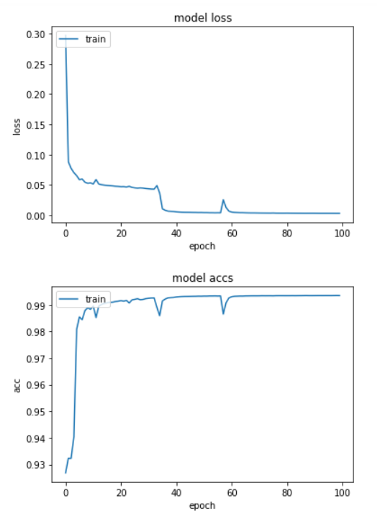
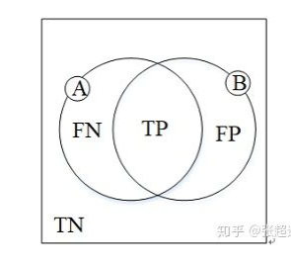
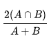
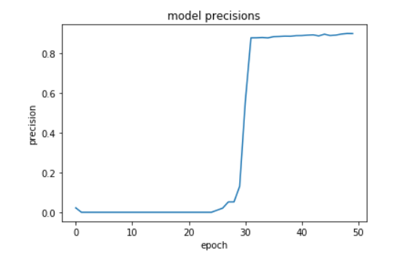
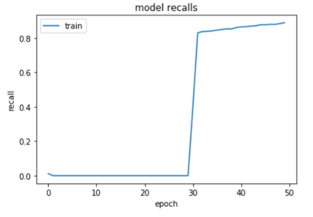
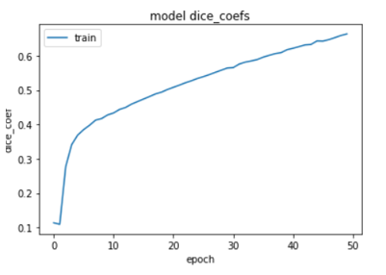
分割评价标准等参数
Dice系数
计算正确部分准确率的简便做法，且完美时这个值是一
VOE是将并集改变为减法反过来计算错误率
召回率很高也是因为我选择了几乎所有的带有肺部的图片，然后他都识别出来并认为存在
准确率在89%，有待提高

Slide 14
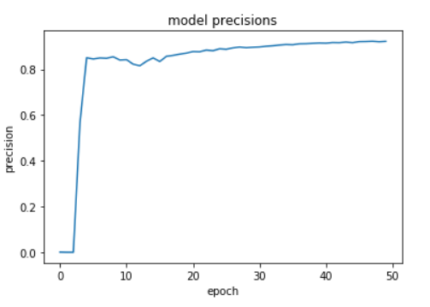
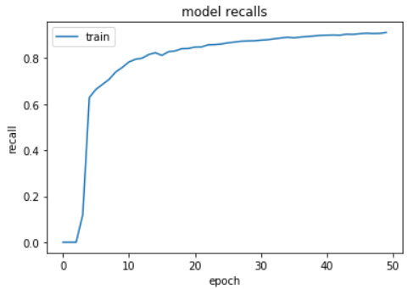
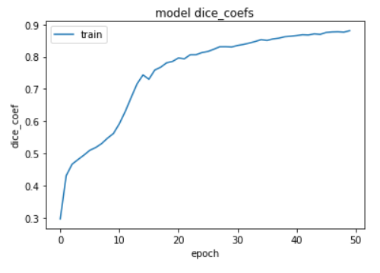
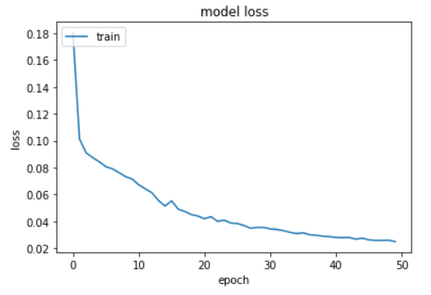
最新
这是用sgd算出来的，优化了训练集

Slide 15
Thanks
PRESENTED BY OfficePLUS

